Slide 1
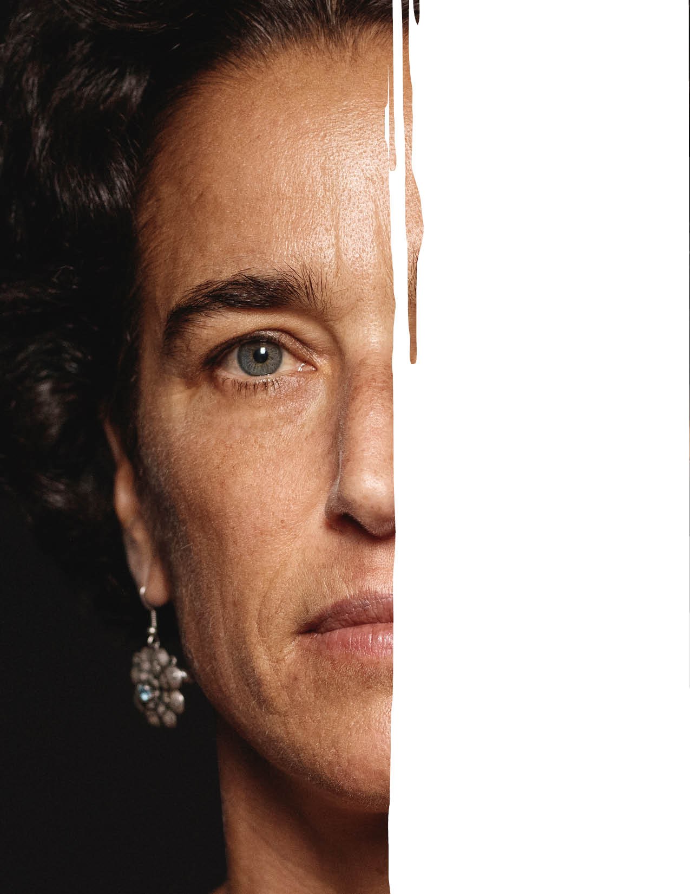

هل أنت مستعد لتصبح مكتشفًا لحالات السكتة الدماغية؟

Slide 2

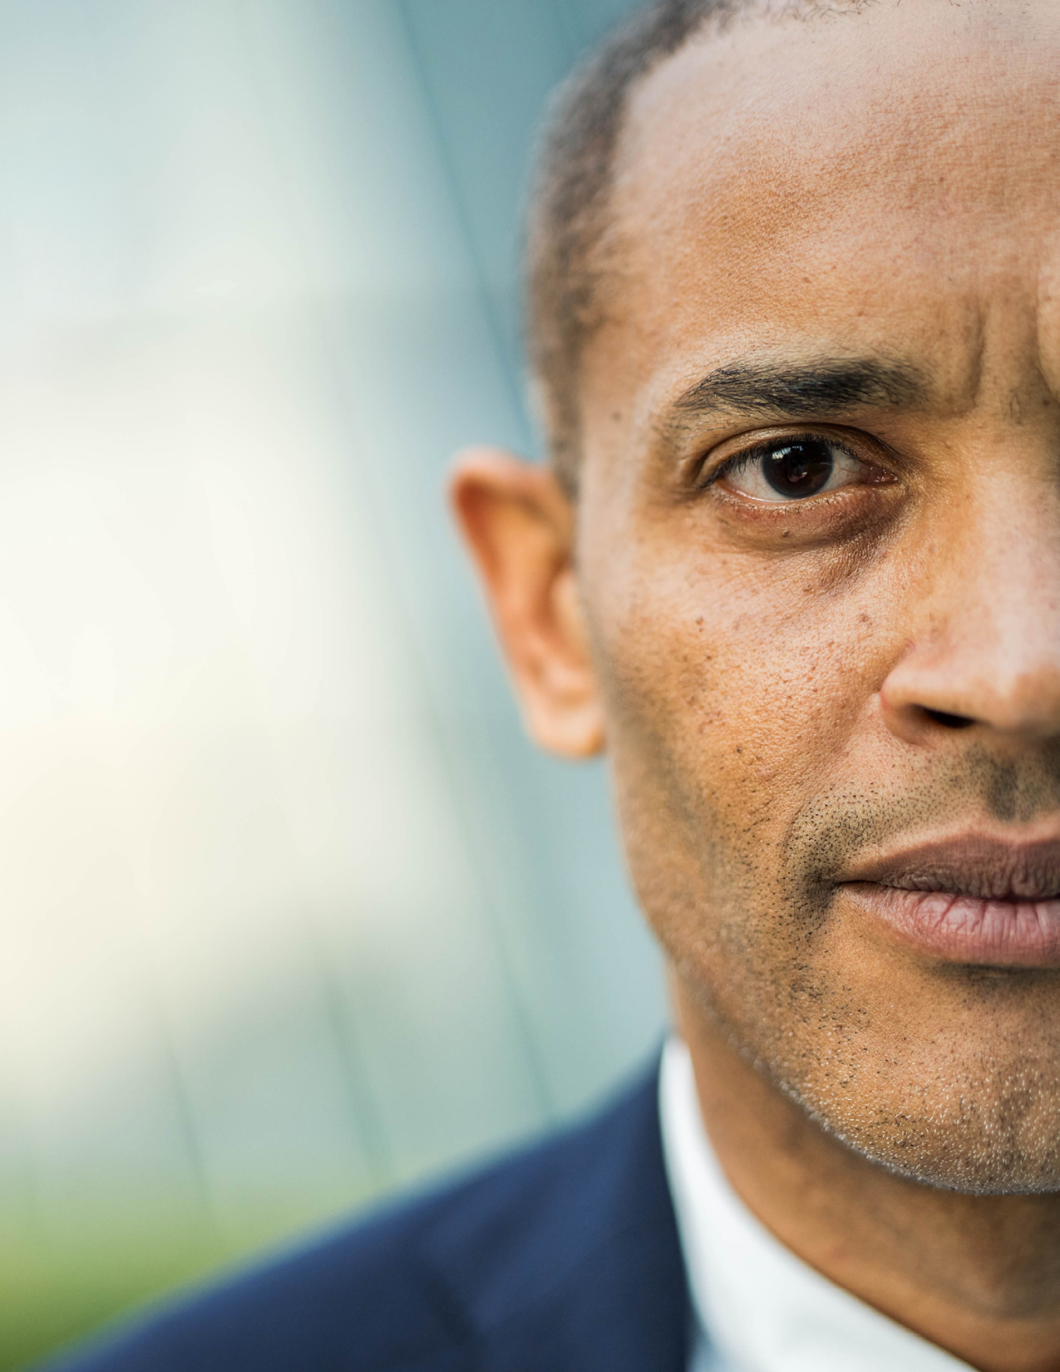
كل ثانيتين، يصاب شخص ما بجلطة دماغية.
السكتة الدماغية يمكن أن تصيب أي شخص في أي لحظة.

Slide 3
عندما يصاب شخص ما بجلطة دماغية،
كل دقيقة تحتسب
التصرف السريع ينقذ الأرواح ويحسن التعافي.

Slide 4


كن مراقبًا للسكتات الدماغية اليوم
1
شاهد المرضى والأطباء والخبراء يشرحون ما يجب الانتباه إليه
2
أكمل الاختبار التفاعلي
3
اختبر مهاراتك في تحديد المواقع ووقت رد فعلك
4
احصل على شارة ”Stroke spotter“ الخاصة بك
5
شاركه مع شبكاتك وشجع الآخرين على الانضمام إلى التحدي

Slide 5

كل دقيقة تحتسب
ما تقوم به اليوم
من شأنه أن يغير حياتك غدا.
WWW.WORLDSTROKECAMPAIGN.ORG
#WORLDSTROKEDAY
#ACTFAST

